Slide 1
의사소통과 발표
공학입문 설계 아홉번째 시간

Slide 2
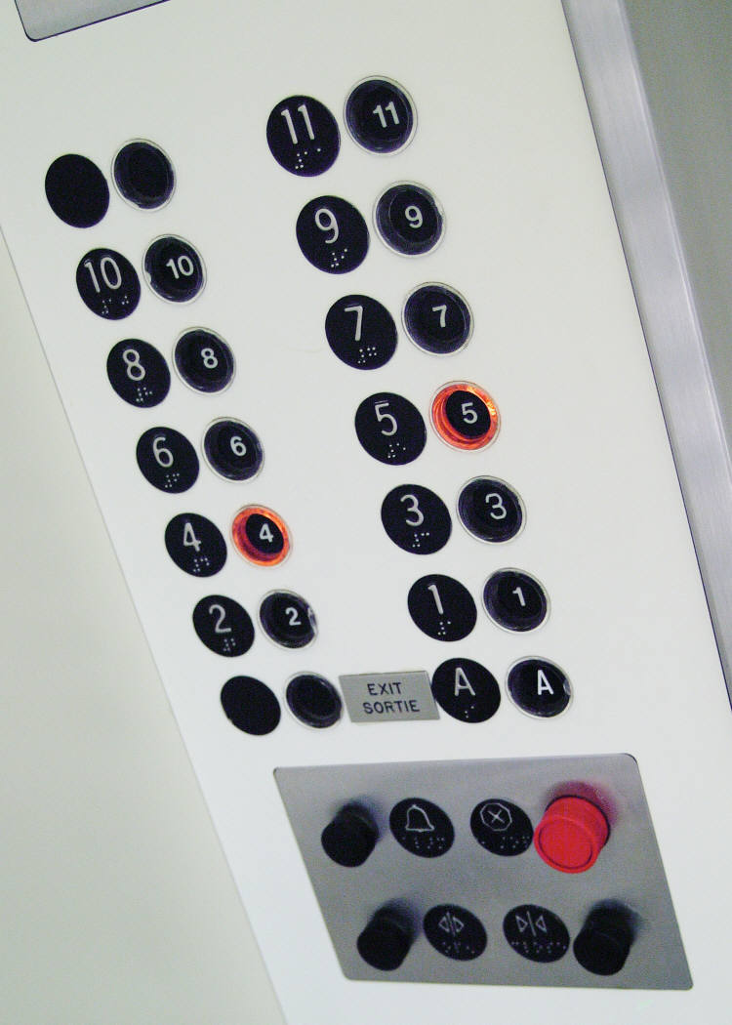
조별활동 : 유치원 아이에게 이해하기 어려운 알고리즘 설명하기
상대방[유치원아이]이 이해하기 어려운 알고리즘[엘리베이터]을 설명할 때 느끼는 어려운 점
해결하기 위한 방안
의사소통의 중요성과 필요성
조별로 2인 역할극 준비
해결의 방안을 담은 역할극

Slide 3
의사소통 장애 요인
내적 요인
환경적 요인
언어, 문화, 가치, 편견, 기억, 경험, 감정, 기대, 고정관념, 시간압박, 대화능력 부족, 사고성향
집중력 저하시키는 환경, 소음, 전화벨소리, 차 소리, 다른 사람들의 말소리, 천둥소리, 음악소리 등

Slide 4
의사소통에서의 메시지 왜곡

Slide 5
탁월한 발표자가 되는 요령
청중에 대한 이해
차분한 자세
청중을 존중함

Slide 6
청중이 경청하게 만드는 요소
잘 들리도록 크게
정확한 언어 사용
집중할 수 있는, 흥미를 끌 수 있는 단어로 명확하게
청취자의 사고 경향, 지식수준 및 문화적 경험에 대한 이해
청취자의 반응을 유도
웃어라 (눈을 맞출 것)

Slide 7
발표 훈련 : 30초 메시지 준비요령
30초 메시지를 1시간 준비
준비 - 목적, 청중, 접근방법을 결정
메시지
도입 / 내용 / 마무리
발표
태도와 외모
몸동작
말하는 방식

Slide 8
참고
안산교수학습개발센타
http://acctl.hanyang.ac.kr
[제45회 런투유] 5/28 (수) PM 2 - 4
마음을 훔치는 프리젠테이션
- PPT 사용, 프리젠테이션 제작과 발표

